Slide 1

EIN092B VISUALIZACIÓN · PROYECTO 2026-II · AVANCE 3
Radiografía de Steam
Del análisis exploratorio a un modelo predictivo explicable
Motivación
Pregunta predictiva
Solo en 2024 se publicaron 20.033 juegos en Steam; pocos logran atención.
El Avance 2 mostró que idiomas, precio y género se asocian más a la popularidad que a la valoración.
Uso: priorizar lanzamientos antes de que existan reseñas.
Con información disponible el día del lanzamiento, ¿Quedaría el juego entre el 20 % con más reseñas de su año?
95.595 juegos (2014 a 2024)
Integrantes: Maximiliano Bono
Notes:
Tiempo: 40 s. Se continúa la línea del Avance 2: las características de publicación explican mejor la atención que la valoración. Se plantea como clasificación porque el uso real es priorizar qué lanzamientos mirar antes de tener reseñas.

Slide 2



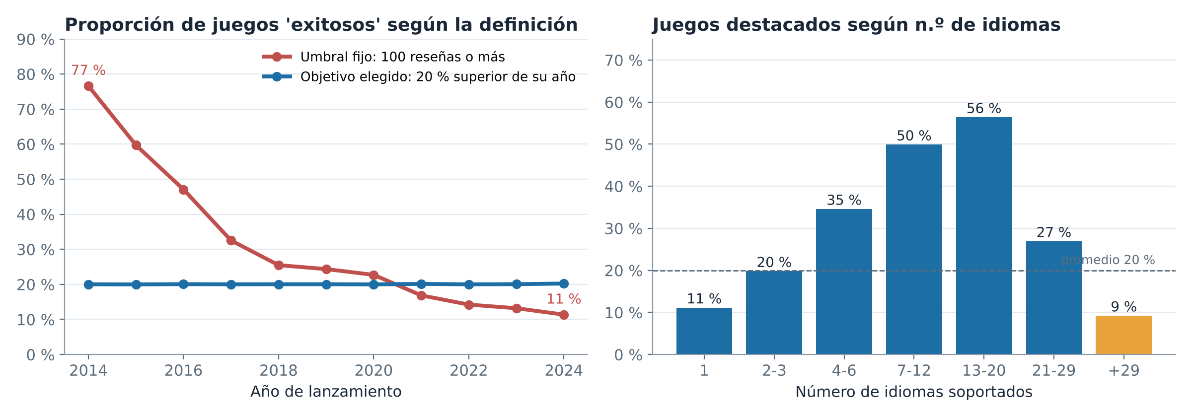
02
Datos: qué se predice y con qué
y: destacado (1) o no (0)
X: 50 variables
Excluidas (fuga)
1 si está en el 20 % con más reseñas de su año.
Umbral: 1.571 reseñas en 2014 y 31 en 2024.
Prevalencia: 20 % (1 a 4).
Precio, idiomas, géneros y plataformas.
Funcionalidades declaradas (logros, Steam Cloud, VR...), edad y mes.
Reseñas, propietarios, tiempo de juego, Metacritic: miden el resultado.
DLC, Workshop, cromos, etiquetas: llegan después del éxito.
Notes:
Tiempo: 50 s. Un umbral fijo de 100 reseñas lo cumple el 77 % de los juegos de 2014 y solo el 11 % de los de 2024: mediría antigüedad. Por eso el objetivo es relativo al año. A la derecha, el EDA anticipa la variable principal: la tasa de destacados sube de 11 % con un idioma a 56 % con 13 a 20, y cae en los juegos que marcan más de 29 idiomas en bloque.

Slide 3

03
Solución: partición temporal y dos modelos
Año
14
15
16
17
18
19
20
21
22
23
24
Dos algoritmos, mismos datos
Pliegue 1
Regresión logística: línea base lineal (escalado y log(1 + x)).
LightGBM: 400 árboles de 31 hojas; capta relaciones no lineales.
Mismas X, y y conjunto de prueba.
Pliegue 2
Pliegue 3
Pliegue 4
Modelo final
Umbral de decisión
Entrenamiento
Validación
Prueba (34.631 juegos)
No se usa
Con 0,5 se detecta solo el 45 % de los destacados.
Se usa el umbral que maximiza F1 en validación (0,29 y 0,31), sin cambios en prueba.
Perder un éxito (FN) cuesta más que revisar un juego de más (FP).
Cada pliegue entrena con los años anteriores y valida con el siguiente.
La prueba se usa una sola vez; el escalado se ajusta solo con entrenamiento.
Notes:
Tiempo: 60 s. Nunca se usa información futura: ni en la validación cruzada ni en la prueba. Ambos modelos usan exactamente las mismas 50 variables, la misma y y el mismo conjunto de prueba. El umbral no se ajustó mirando la prueba.

Slide 4
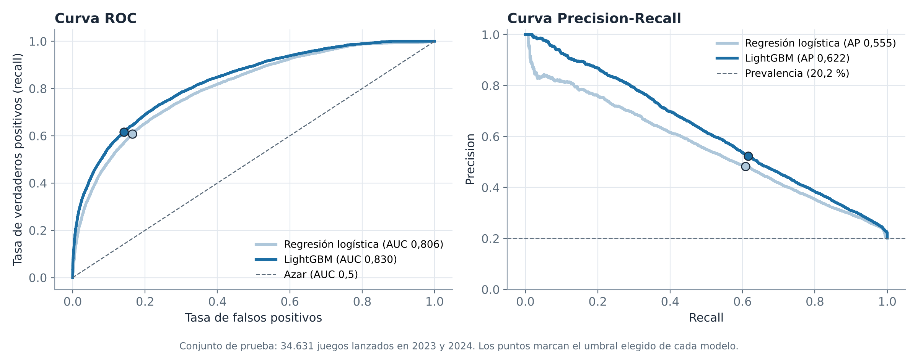
04
Rendimiento: LightGBM supera a la logística
Prueba: 34.631 juegos de 2023 y 2024 · prevalencia 20,2 %
Modelo | Umbral | Accuracy | Precision | Recall | F1 | ROC-AUC | AP
Siempre «no destacado» | - | 0,798 | - | 0,000 | 0,000 | 0,500 | 0,202
Regresión logística | 0,29 | 0,789 | 0,482 | 0,608 | 0,538 | 0,806 | 0,555
LightGBM | 0,31 | 0,809 | 0,523 | 0,615 | 0,565 | 0,830 | 0,622
Accuracy no sirve para comparar: predecir siempre «no» ya da 0,798. Se comparan ROC-AUC y AP.
Notes:
Tiempo: 50 s. Con 20 % de positivos la accuracy no sirve para comparar. LightGBM domina en ambas curvas, sobre todo en la zona de alta precisión. En el umbral elegido encuentra 6 de cada 10 destacados y acierta en 1 de cada 2 alertas, contra 1 de cada 5 al azar. Su AP es 3 veces la prevalencia.

Slide 5
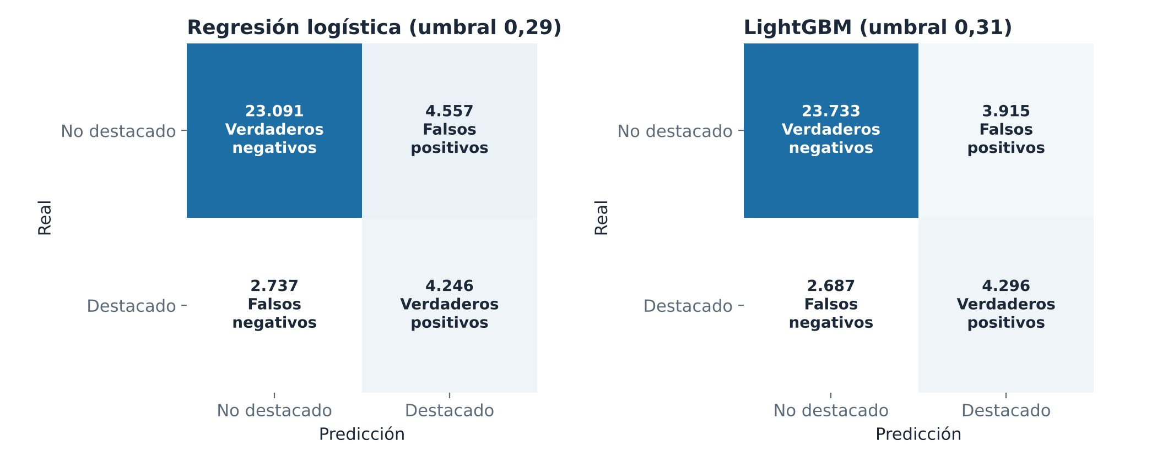

05
Errores, sobreajuste y estabilidad
ROC-AUC / AP por conjunto
Modelo | Entren. | Valid. CV | Prueba
Logística | 0,812 / 0,588 | 0,805 / 0,555 | 0,806 / 0,555
LightGBM | 0,880 / 0,731 | 0,834 / 0,627 | 0,830 / 0,622
LightGBM: sobreajuste moderado, pero validación y prueba coinciden. Logística: sin brecha, pero rinde menos (subajuste).
Bootstrap pareado
1.000 remuestreos
+0,024 AUC
IC 95 %: [0,022; 0,027]
+0,067 AP
IC 95 %: [0,060; 0,073]
ROC-AUC por año
logística / LightGBM
2023: 0,815 / 0,840
2024: 0,799 / 0,823
Ambos bajan en 2024.
Qué significa cada error (LightGBM)
Falso positivo (3.915): fracaso incorrectamente detectado como éxito.
Falso negativo (2.687): éxito no detectado; suelen ser casos virales.
Frente a la logística: 642 falsos positivos y 50 falsos negativos menos.
Notes:
Tiempo: 60 s. Evidencia para elegir LightGBM: mejor en los cuatro pliegues, en prueba y en cada año, con un intervalo de confianza que no incluye el cero. La desviación estándar entre pliegues es 0,008, menor que la diferencia entre modelos (0,029 en validación).

Slide 6
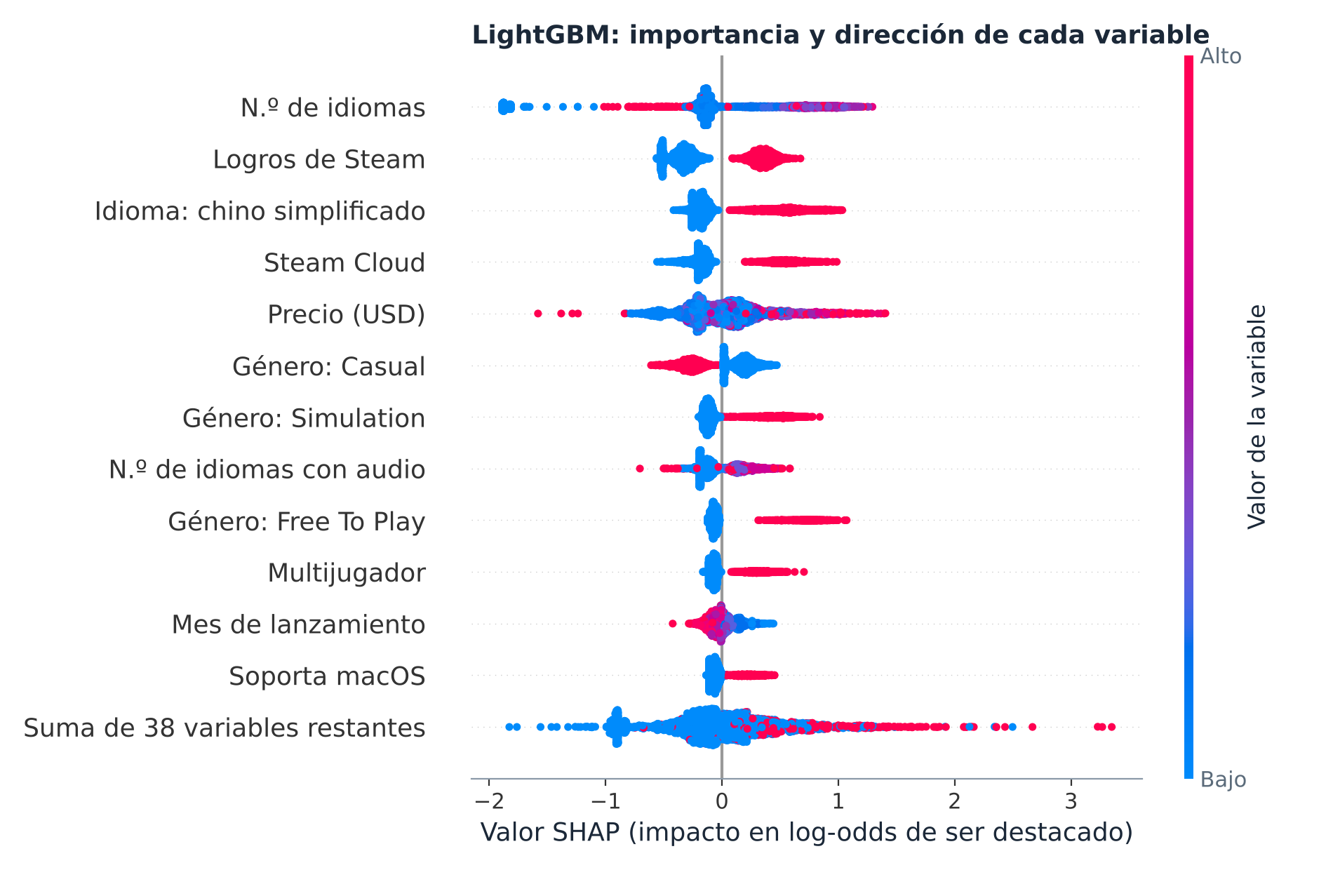


06
Explicabilidad global (SHAP)
LightGBM · 3.000 juegos de prueba · cada punto es un juego; el color indica el valor de la variable
Idiomas (coincide con el EDA)
Más idiomas suben la probabilidad; marcar más de 29 la baja.
Precio (coincide con el EDA)
No lineal: resta bajo 2 USD, máximo entre 20 y 40 USD.
Logros y Steam Cloud (nuevo)
2.º y 4.º factor: señal de producción cuidada.
Género
Casual resta; Simulation y Free To Play suman.
SHAP muestra cómo usa el modelo cada variable, no causalidad. Base del modelo: −1,93 log-odds (12,6 %).
Notes:
Tiempo: 50 s. SHAP coincide con el EDA en idiomas (incluida la caída sobre 29) y en la no linealidad del precio; agrega logros y Steam Cloud, que no se habían mirado. El chino simplificado suma por sí solo (3.er factor). La base es menor que 20 % porque el promedio se calcula en log-odds.

Slide 7
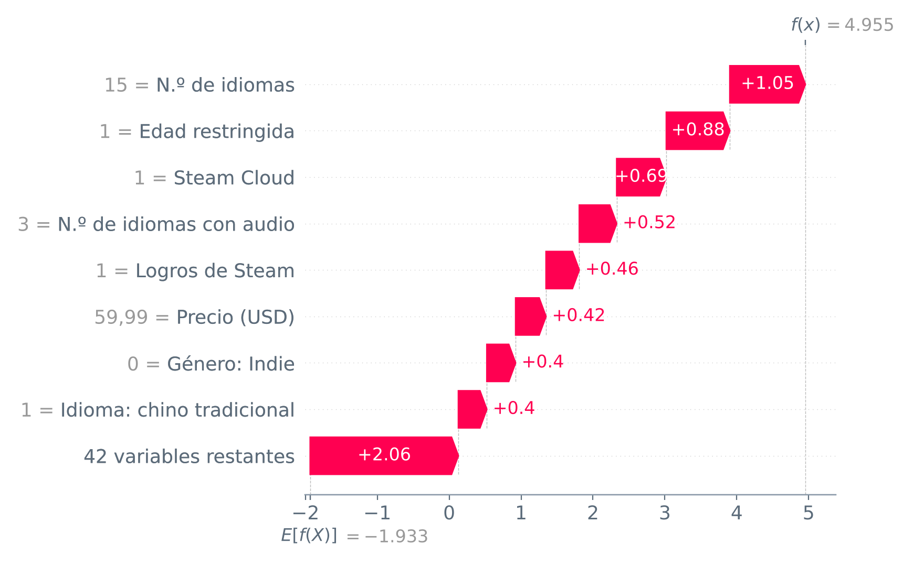
07
Caso 1 (acierto): Black Myth: Wukong
2024 · 59,99 USD · Action, Adventure, RPG
Verdadero positivo
Valor real | Destacado (1.150.098 reseñas)
Predicción | 99,3 %
Base del modelo | 12,6 %
Todas las señales de una producción grande suman: idiomas, edad restringida, Steam Cloud, audio y logros.
La edad restringida se asocia a juegos de gran presupuesto; no causa el éxito.
Cascada: desde la base del modelo E[f(X)], cada variable suma o resta hasta la predicción f(x), en log-odds.
Notes:
Tiempo: 40 s. Se lee de abajo hacia arriba: desde la base de 12,6 % (−1,93 log-odds) cada variable suma hasta 99,3 % (4,95 log-odds). Las mayores contribuciones: 15 idiomas +1,05, edad restringida +0,88, Steam Cloud +0,69.

Slide 8
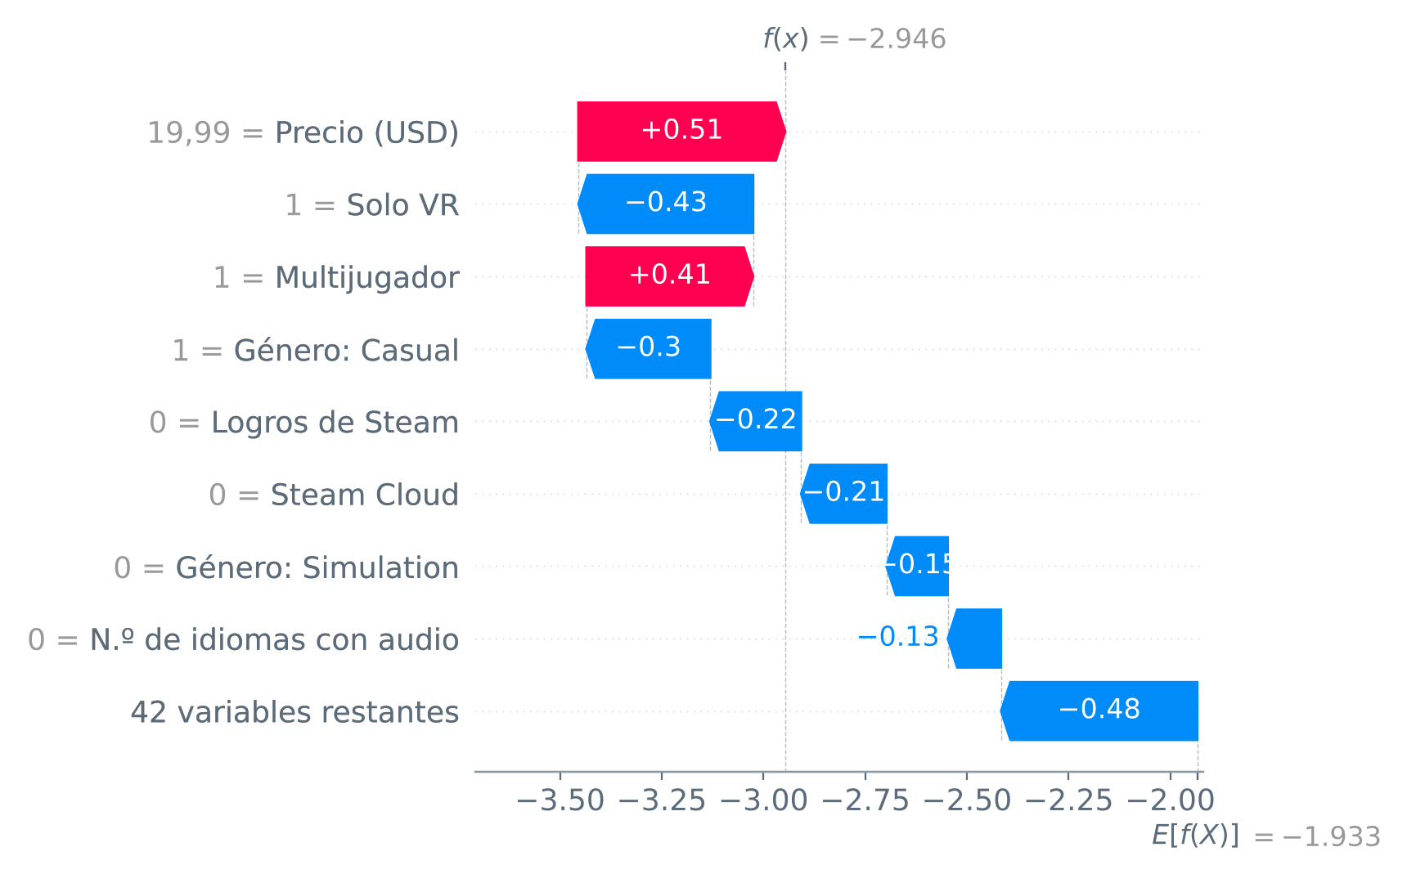
08
Caso 2 (error): Gorilla Tag
2023 · 19,99 USD · Action, Casual · solo VR, multijugador
Falso negativo
Valor real | Destacado (71.163 reseñas)
Predicción | 5,0 %
Base del modelo | 12,6 %
Solo VR, Casual y la falta de logros y Steam Cloud pesan más que el precio y el multijugador.
Su éxito fue viral, algo que no está en los metadatos. Hay 784 falsos negativos similares bajo 10 %.
Notes:
Tiempo: 45 s. Error relevante: un éxito viral con metadatos modestos. Con lo que el juego declaraba, parecía pequeño. Señala la limitación de usar solo metadatos: la popularidad también depende de factores externos.

Slide 9
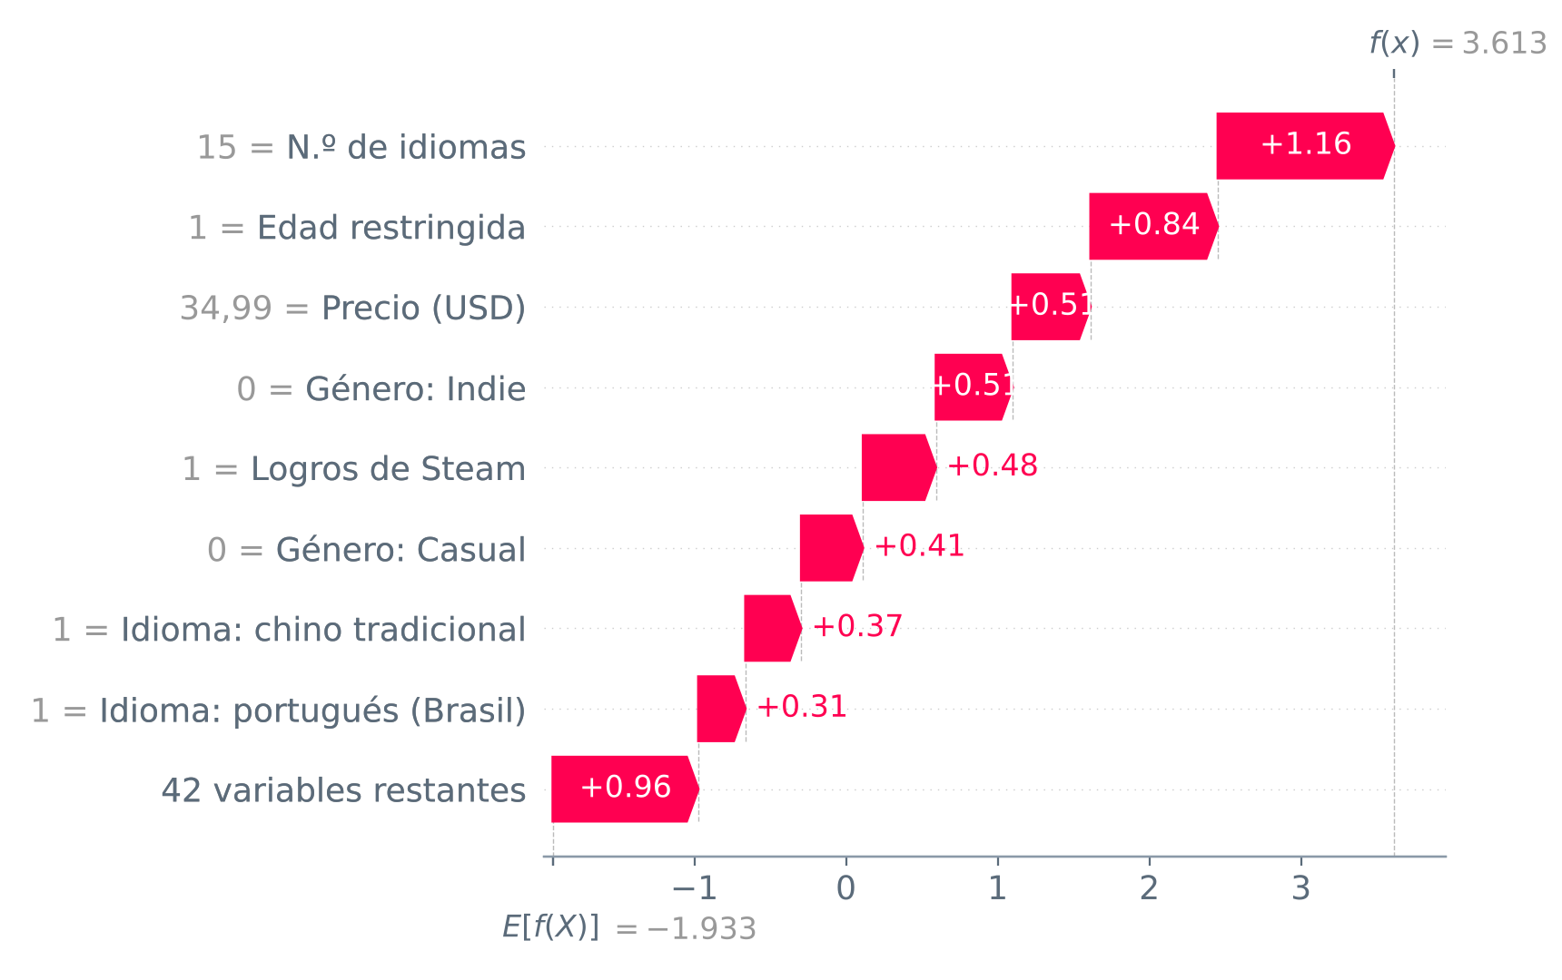
09
Caso 3 (error de etiqueta): Call of Duty: MW III
AppID 3595270 · 2023 · 34,99 USD · 15 idiomas
Falso positivo
Valor real | No destacado (0 reseñas)
Predicción | 97,4 %
Base del modelo | 12,6 %
La otra ficha del juego (AppID 2519060) tiene 13.165 reseñas y la misma predicción: el error está en la etiqueta.
116 de los 249 falsos positivos sobre 80 % tienen 0 reseñas; parte son fichas secundarias como esta.
Notes:
Tiempo: 45 s. Las contribuciones son casi idénticas a las de Wukong; nada en X distingue la ficha secundaria. No todas las fichas con 0 reseñas son duplicados: también hay juegos que nadie reseñó.

Slide 10
10
Conclusión
Modelo elegido: LightGBM
Respuesta a la pregunta
Mejor ROC-AUC y AP en validación, en prueba y en cada año.
Diferencia con IC 95 % lejos de cero.
Los datos del lanzamiento anticipan parte de la atención (AP 3 veces el azar).
Pesan idiomas, logros, Steam Cloud, precio y género, como asociación y no como causa.
Las características de publicación anticipan cuánta atención recibe un juego.
Notes:
Tiempo: 40 s. Se recomienda LightGBM con evidencia de validación y prueba; se responde la pregunta en términos de asociación; y la limitación que se resolvería primero es la de las fichas duplicadas, porque contamina la variable objetivo y por lo tanto todas las métricas. Otros pasos: experiencia previa del publisher calculada con años anteriores.

Slide 11
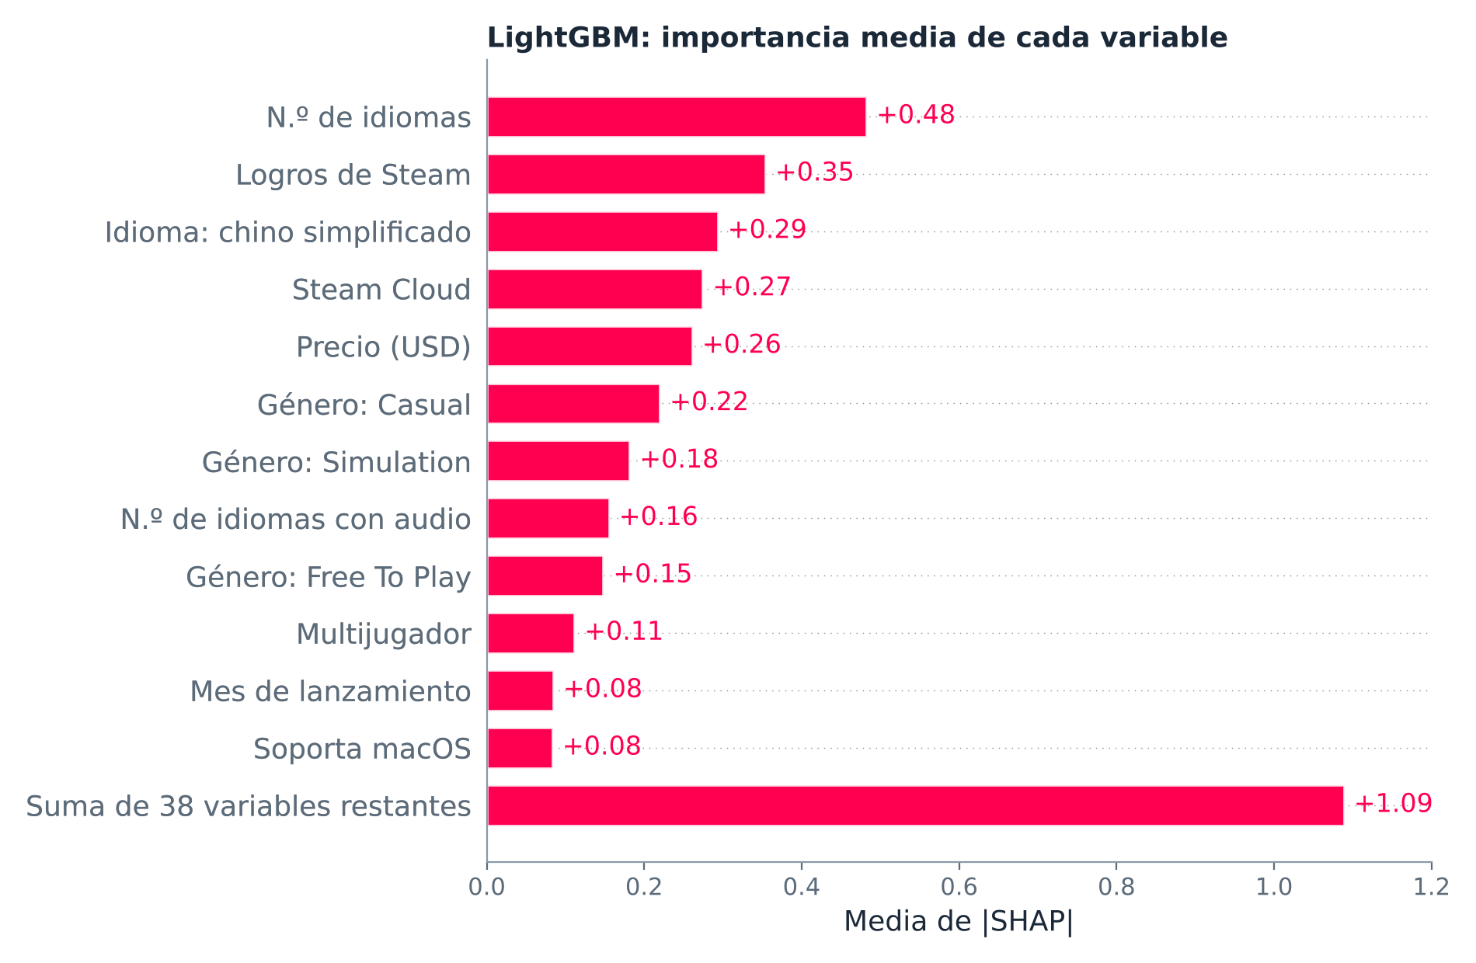
R1
Importancia media y variables del modelo
RESPALDO
Las 50 variables
Precio (2): precio, es gratuito.
Idiomas (16): n.º de idiomas, marcados en bloque, n.º con audio y 13 idiomas clave.
Géneros (20): 19 géneros con 200 o más juegos y n.º de géneros.
Plataformas (3): Windows, macOS, Linux.
Funcionalidades (7): multijugador, cooperativo, logros, Steam Cloud, control, solo VR, tablas de puntaje.
Otras (2): edad restringida, mes de lanzamiento.

